Slide 1


Slide 2
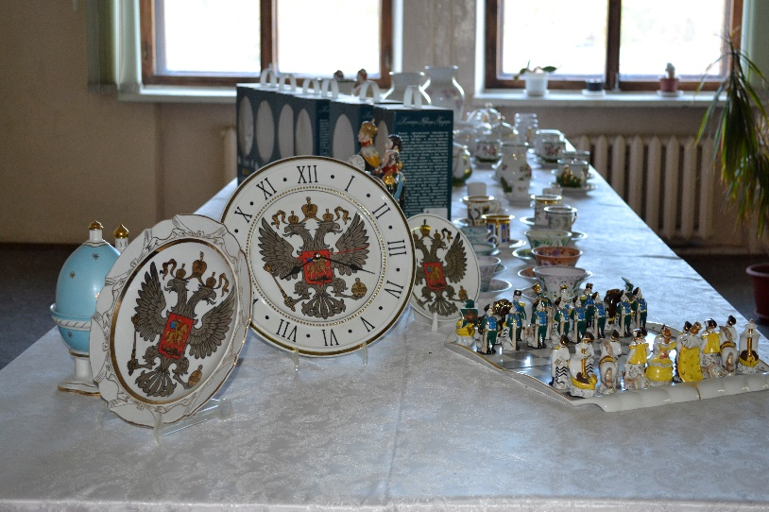
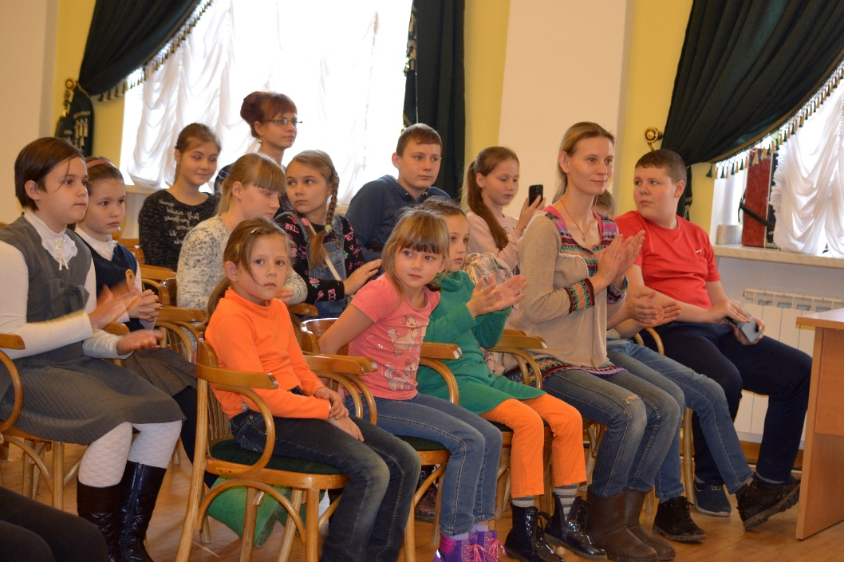
Цели проекта:
- приобщение работников телевидения к добровольческой деятельности по сохранению традиций культуры в городах Подмосковья
- организация информационного сотрудничества работников культуры и телевидения в деле патриотического воспитания студентов и школьников
- повышение уровня профессионального мастерства молодых журналистов в создании качественного контента о культурном наследии с использованием современных информационно-коммуникационных технологий

Slide 3
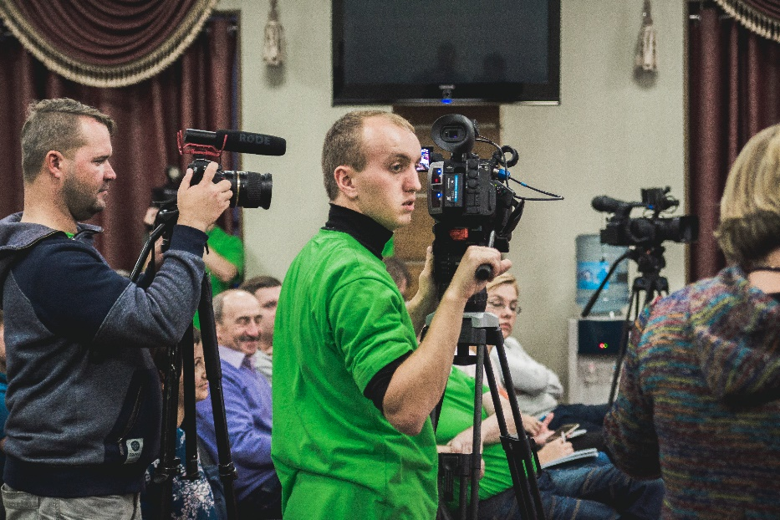
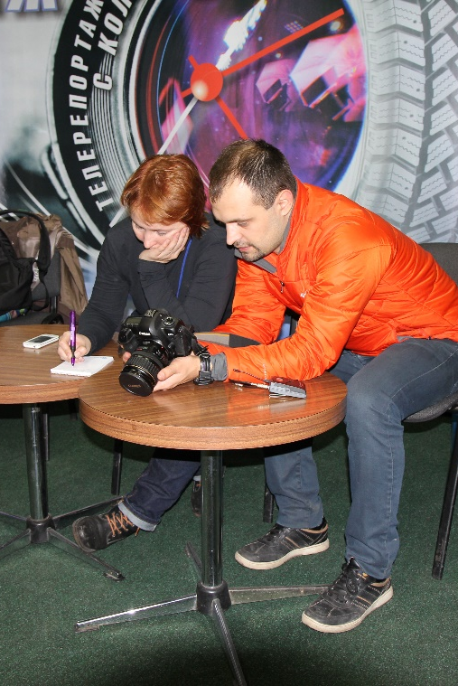
Задачи проекта:
- привлечение журналистов-волонтеров к изучению состояния памятников истории и культуры, народных художественных промыслов, музеев, библиотек
- формирование у целевой аудитории проекта навыков исследовательской работы, создания и распространения видеоматериалов
- организация взаимодействия работников культуры и телевидения в целях создания видеоархива о народных художественных промыслах, памятниках истории и культуры, музеях, библиотеках, работниках культуры. Безвозмездная передача видеоархива в учреждения культуры Московской области
- организация фестиваля телекомпаний Московской области «Братина». Проведение мастер-классов, семинаров, подведение итогов работы волонтеров

Slide 4
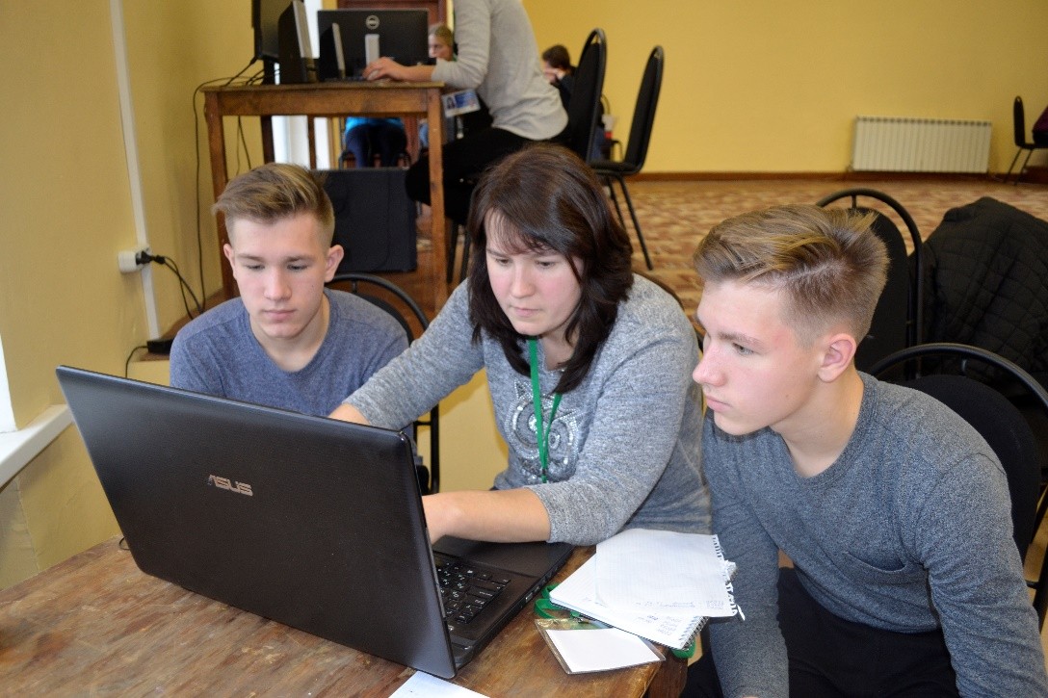
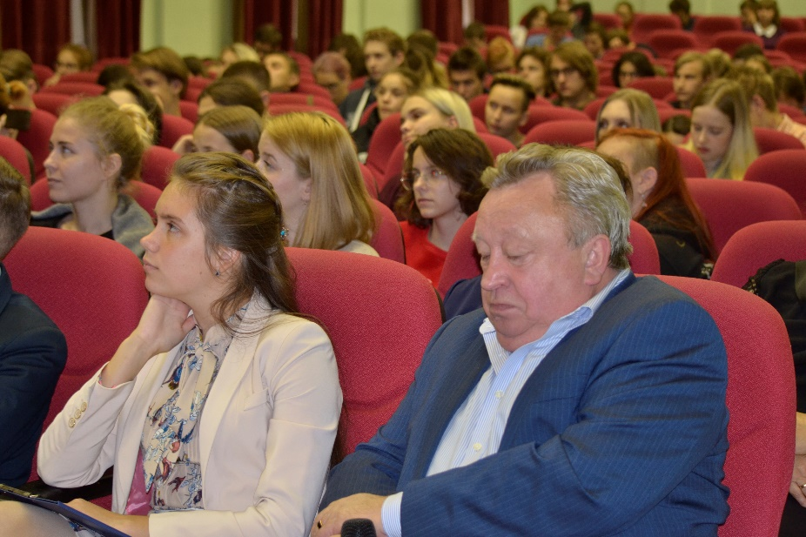
Целевая аудитория проекта:
- школьники 10-11 классов (участники школ юного журналиста)
- студенты 1-2 курса, интересующиеся работой с информацией
- молодые журналисты муниципальных и региональных СМИ
- работники учреждений культуры

Slide 5
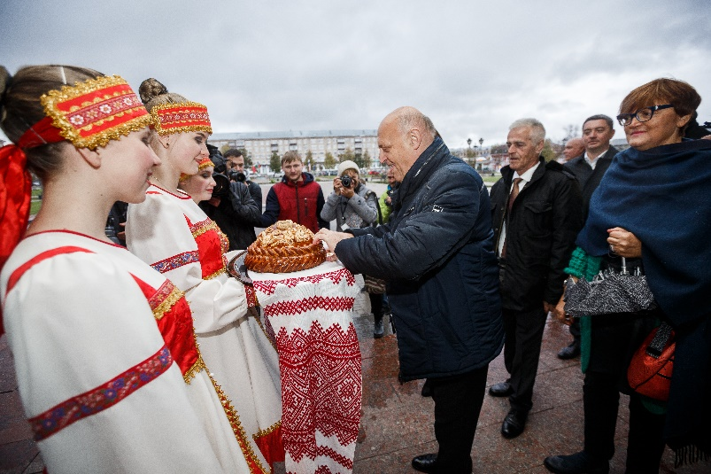
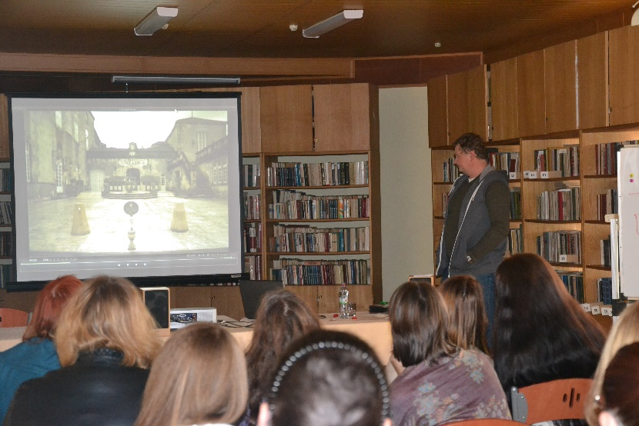
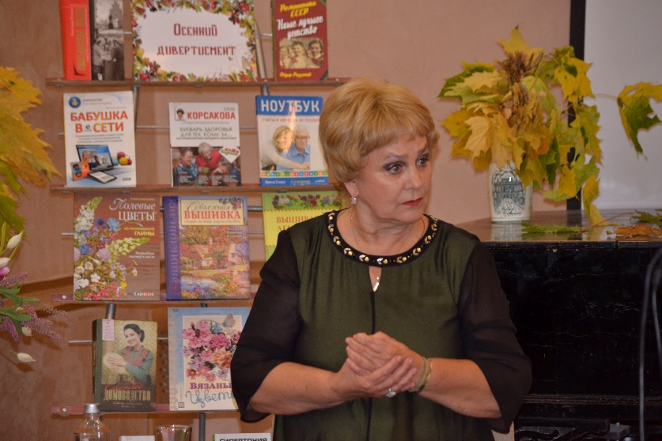
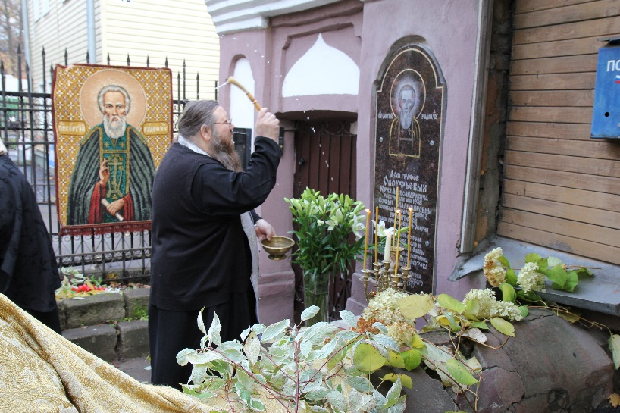
Миссия проекта:
- сохранение традиций национальной культуры, исторической памяти
- объединение усилий сотрудников музеев, библиотек, краеведов и телевизионных работников по сохранению культурного наследия, местной идентичности
- содействие работникам культуры в популяризации и продвижении местных национальных традиций
- сохранение лучших традиций культуры в городах Подмосковья, формирование ценностей патриотизма и любви к своей малой Родине у молодого поколения

Slide 6
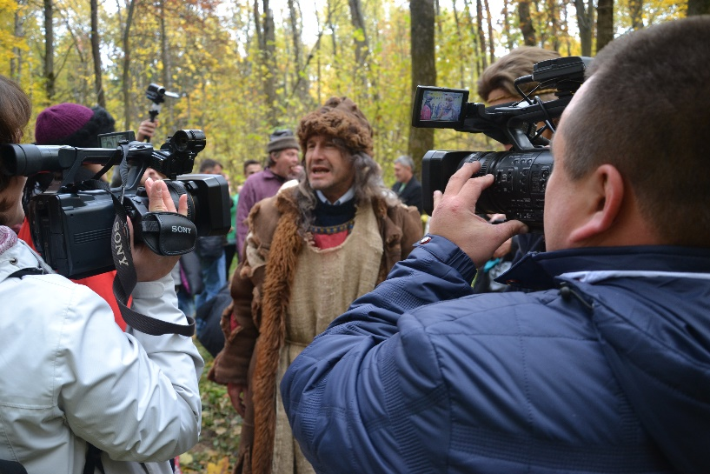
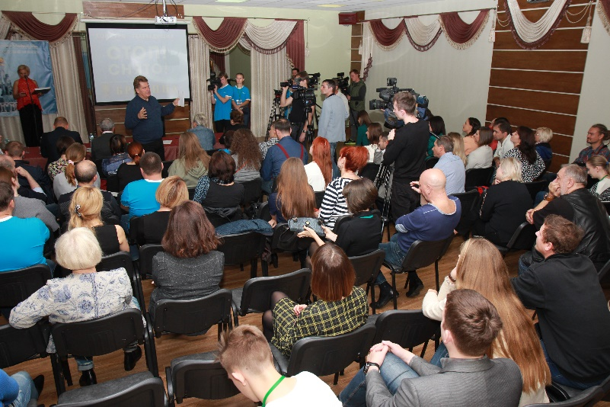
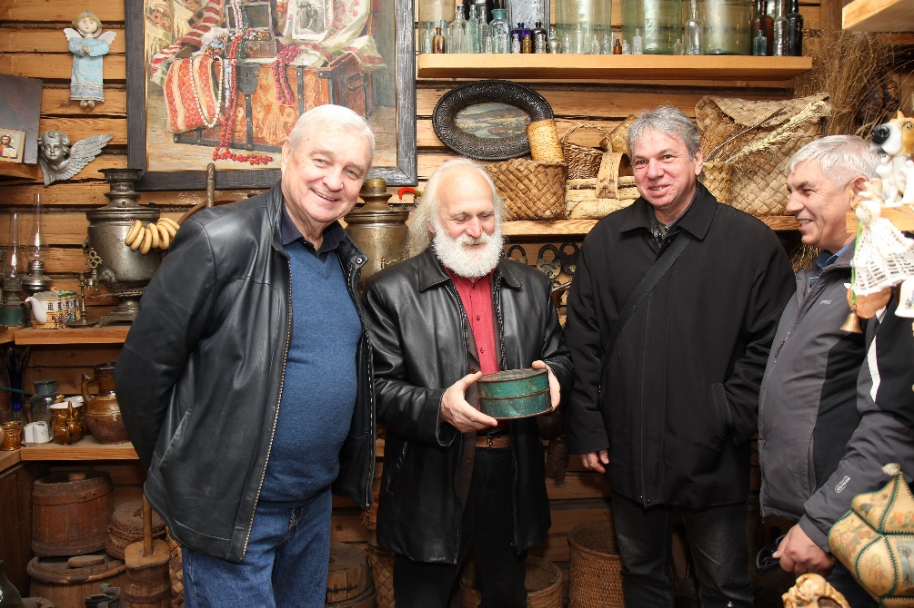
Мероприятия:
- мастер-классы для школьников, студентов, молодых журналистов
- видеоконференция с участием руководителей подмосковных телеканалов и сотрудников учреждений культуры
- творческие конкурсы для тележурналистов-волонтеров
- создание волонтерами видеоматериалов о культуре Подмосковья
- создание видеоархива о культурном наследии региона
- безвозмездная передача видеоархива в учреждения культуры Московской области
- творческие встречи тележурналистов-волонтеров со школьниками и студентами в учреждениях культуры

Slide 7
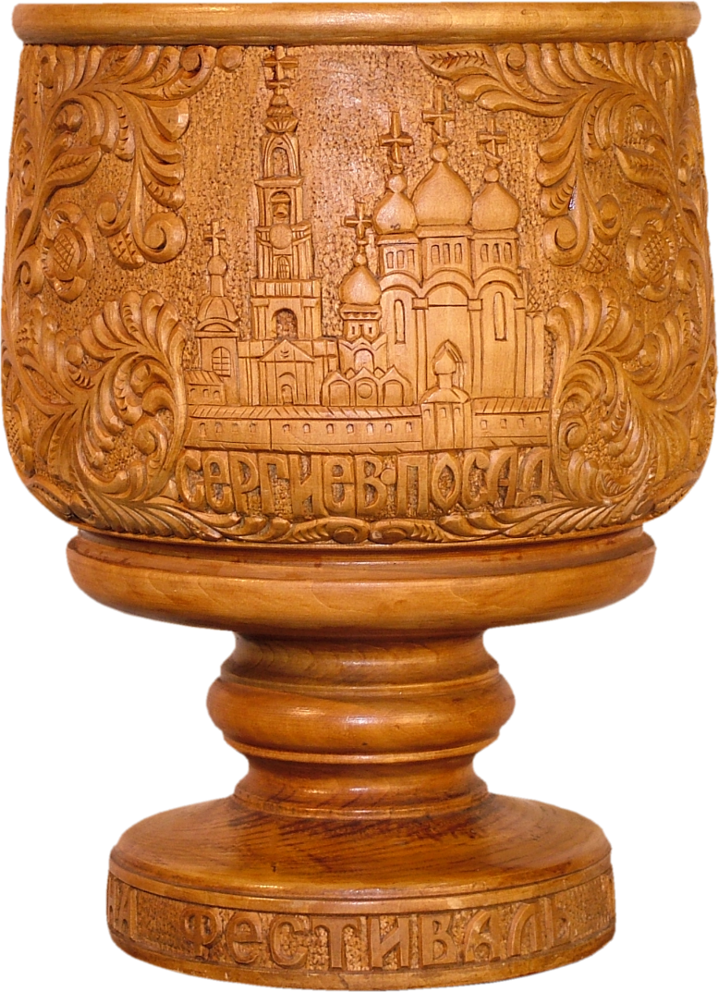
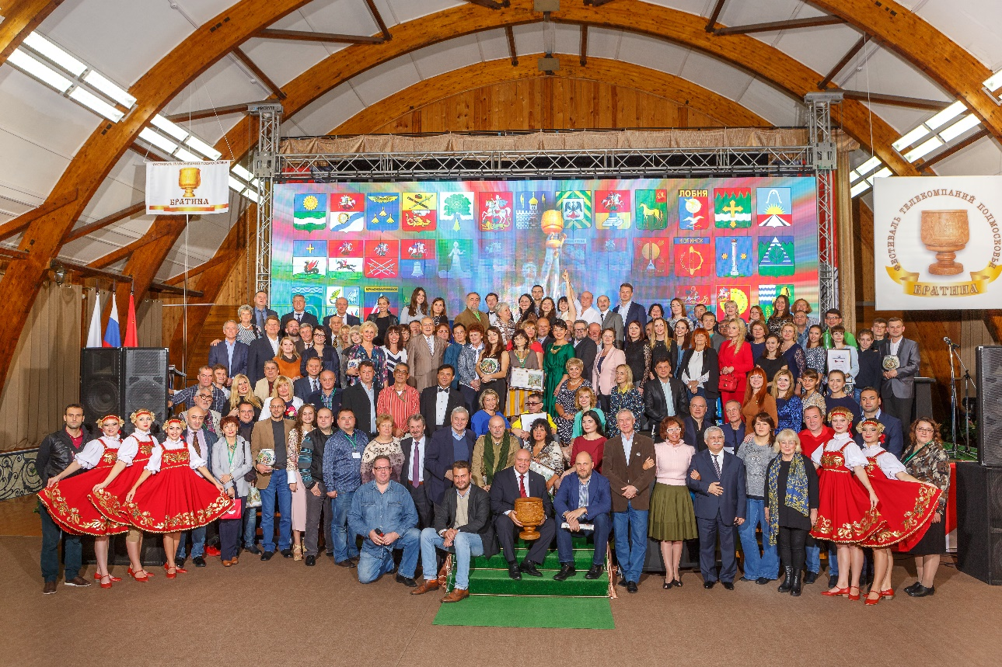
Фестиваль телекомпаний Московской области «Братина»

Slide 8
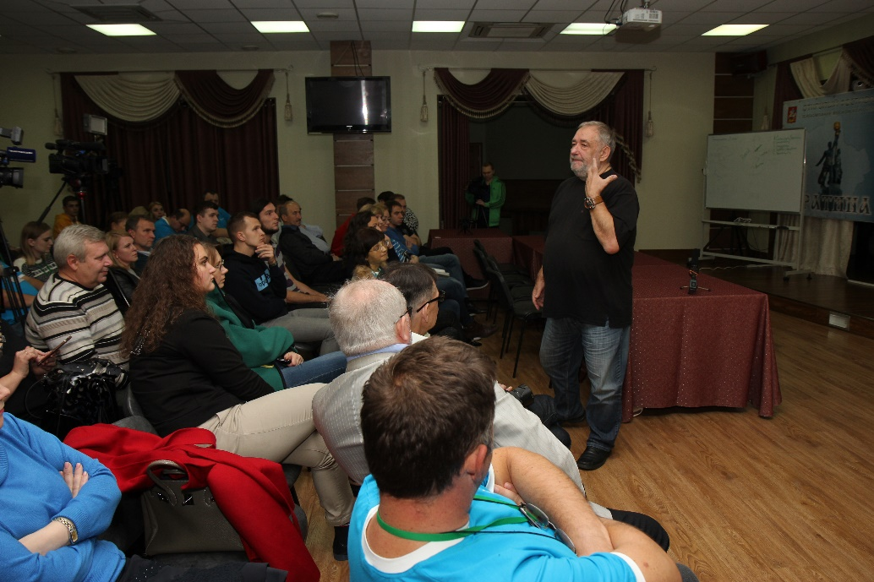
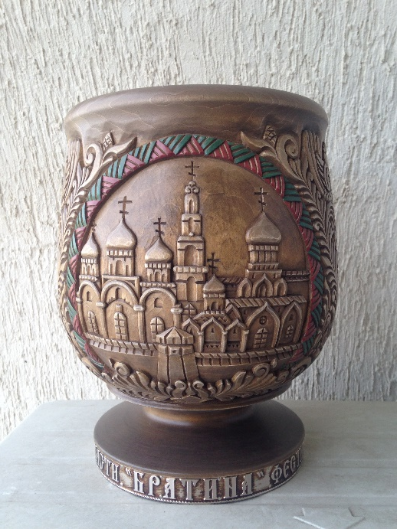
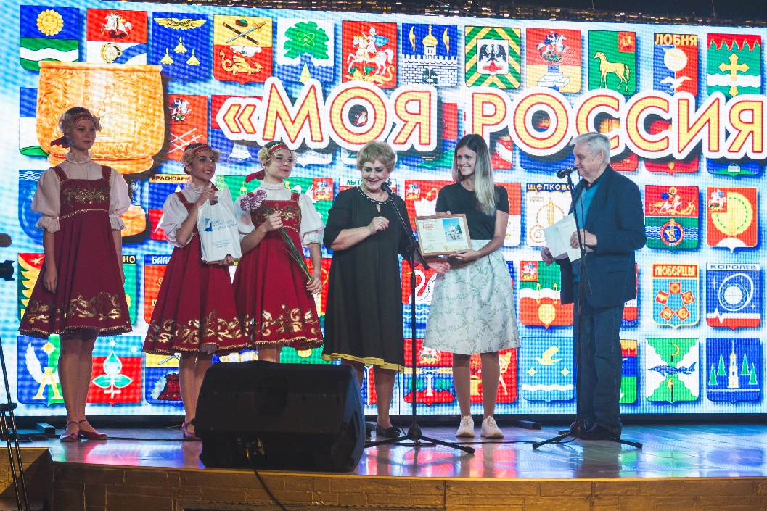
- мастер-классы для молодых журналистов
- подведение итогов работы волонтеров
- награждение волонтеров - победителей творческих конкурсов

